Slide 1
Visualisierung der Kriminalitätsstatistik in Berlin: Eine fokussierte Datenanalyse mit Tableau und Streamlit
Von Marcel Höppner
u.
Trung Doan

Slide 2
Inhalt der Präsentation
1. Themenvorstellung
2. Allgemeine Infos zur Kriminalität
3. Aufbereitung der vorhandenen Information
4. Schwerpunkt Berlin
5. Tableau Visualisierung
6. Prediction
7. Streamlit
8. Fazit

Slide 3

Wie sind wir auf das Thema gekommen?

Slide 4
Allgemeine Kriminalität in Deutschland
5,62 Mio. polizeilich gemeldete Straftaten im Jahr 2022
5,94 Mio. polizeilich gemeldete Straftaten im Jahr 2023
Steigung von
5,69%
!

Slide 5
Verschiedene Kategorien von Kriminalität
Leichte Kriminalität
Mittlere Kriminalität
Schwere Kriminalität
Sachbeschädigung und Diebstahl jeglicher Form
Körperverletzung
Schwere Körperverletzung…

Slide 6

Gründe für Kriminalität
Gewalt- und Missbrauchserfahrung
Geringe Intelligenz
Niedrige Schulbildung
Sucherkrankungen
Antisoziale Charakterzüge
Familienkonflikte
Mangelnde Integration
Interessenkonflikte
(Politik, Religion)

Slide 7
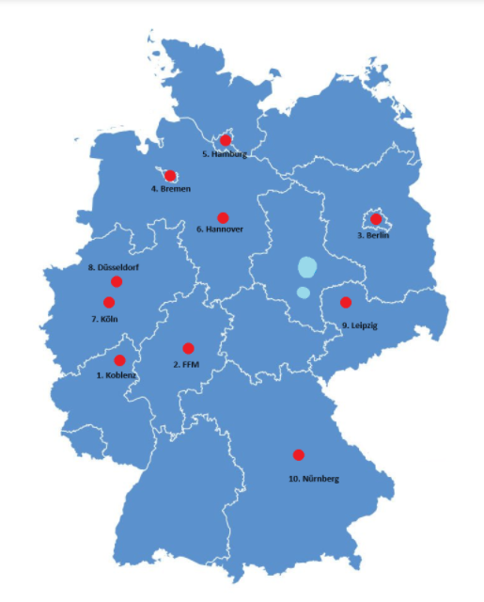
Die Top 10 in Deutschland
Fokus Berlin

Slide 8

Aufbereitung der vorhandenen Daten der Polizei Berlin
Daten gesammelt
Daten bereinigt
Daten erneut strukturiert
Daten zusammen geführt

Slide 9
Kommen wir zu Tableau

